Slide 1
آموزش جامع تمرین ساق پا
آناتومی، حرکات، اجرا و برنامه‌ریزی تمرینی
https://fitnamaco.ir منبع :

Slide 2
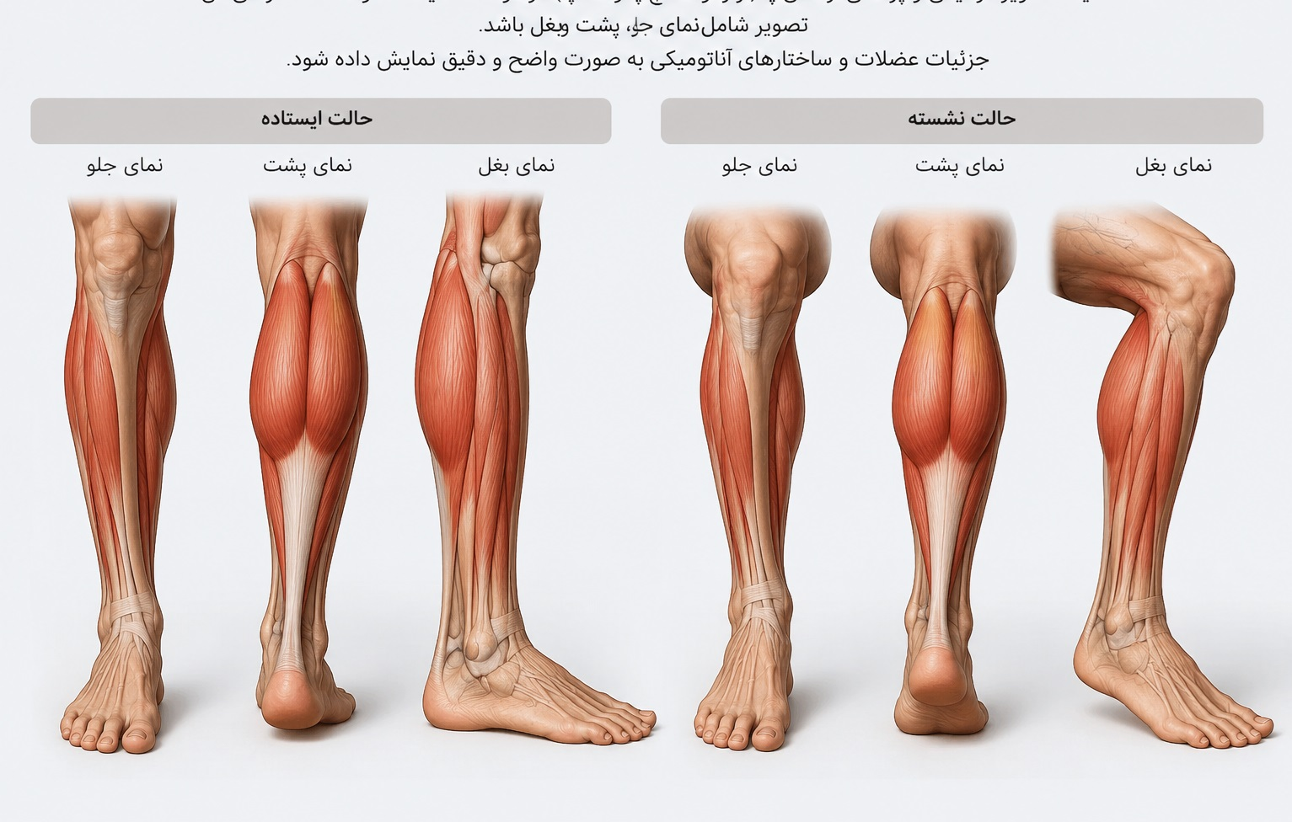

Slide 3
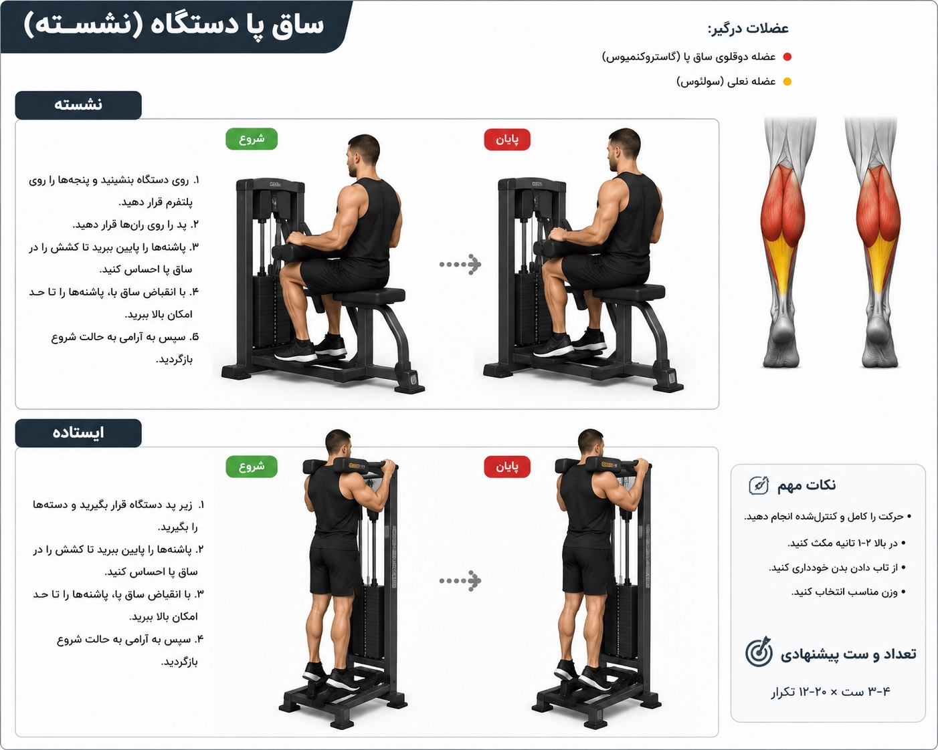

Slide 4
فهرست مطالب
معرفی عضلات ساق پا
1
انواع حرکت ساق پا
2
مراحل اجرا
3
نکات فنی مهم
4
عضلات درگیر در حرکت
5
مقایسه انواع حرکت ساق پا
6
فواید تمرین ساق پا
7
اشتباهات رایج در تمرین ساق
8
برنامه پیشنهادی تمرین ساق
9

Slide 5
۱. معرفی عضلات ساق پا
ساق پا از مجموعه‌ای از عضلات سطحی و عمقی تشکیل شده که هر کدام نقش مشخصی در حرکت و ثبات مچ پا دارند. شناخت این عضلات به اجرای صحیح تمرین و جلوگیری از آسیب کمک می‌کند.
۱-۱. عضله دوقلو (Gastrocnemius)
بزرگ‌ترین و قابل مشاهده‌ترین عضله ساق است که شکل ظاهری پشت پا را می‌سازد.
دارای دو سر (داخلی و خارجی) است که از کندیل‌های داخلی و خارجی استخوان ران (فمور) منشأ می‌گیرند.
به تاندون آشیل متصل می‌شود و از طریق آن به استخوان پاشنه (کالکانئوس) می‌رسد.
از نوع فیبر تند-انقباض (Type II) بیشتر دارد؛ یعنی به تمرین با وزنه سنگین‌تر و تکرار کمتر پاسخ بهتری می‌دهد.
وظایف اصلی:
پلانتار فلکشن مچ پا (بالا بردن پاشنه از زمین، مثل حرکت روی نوک انگشتان)
کمک به خم شدن زانو
مشارکت در فشار انتقالی هنگام دویدن و پرش

Slide 6
۱-۲. عضله نعلی (Soleus)
زیر عضله دوقلو قرار دارد و بزرگ‌ترین بخش حجم ساق را تشکیل می‌دهد.
از استخوان‌های درشت‌نی و نازک‌نی منشأ می‌گیرد و به تاندون آشیل متصل می‌شود.
از نوع فیبر کند-انقباض (Type I) غالب است؛ یعنی به تمرین با تکرار بالا و استقامتی واکنش بهتری نشان می‌دهد.
از آنجا که به استخوان ران متصل نیست، هنگام خم بودن زانو نیز به خوبی فعال می‌ماند.
وظایف اصلی:
پلانتار فلکشن مچ پا در حالت نشسته یا زانو خم
ثبات مچ پا در حین ایستادن طولانی‌مدت
کنترل بدن هنگام راه رفتن و جلوگیری از افتادن به جلو
۱-۳. عضله کف‌پایی (Plantaris)
عضله‌ای باریک و کوچک است که در داخلی‌ترین لایه ساق قرار دارد.
در حدود ۷ تا ۱۰ درصد از افراد این عضله به طور کامل وجود ندارد.
تاندون آن بسیار بلند و باریک است و در جراحی‌های ترمیمی تاندون استفاده می‌شود.
نقش عملکردی آن جزئی است و در پلانتار فلکشن و خم شدن زانو کمک کمی می‌کند

Slide 7
۲. حرکات اصلی ساق پا در بدنسازی
حرکت پایه برای تقویت عضلات ساق، Calf Raise (ساق پا) نام دارد. این حرکت در انواع مختلف اجرا می‌شود که هر کدام تاکید متفاوتی روی عضلات دارند.
انواع حرکت ساق پا
Standing Calf Raise — ساق ایستاده: تاکید بر عضله دوقلو
Seated Calf Raise — ساق نشسته: تاکید بر عضله نعلی
Donkey Calf Raise — ساق دانکی (خم از کمر): کشش بیشتر دوقلو در موقعیت طولانی
Single-Leg Calf Raise — ساق تک‌پا: افزایش دامنه حرکتی و تعادل عضلانی بین دو پا
Leg Press Calf Raise — ساق روی دستگاه پرس پا: امکان استفاده از وزنه سنگین‌تر

Slide 8
۳. نحوه اجرای حرکت ساق ایستاده
مراحل اجرا
روی دستگاه ساق بایستید و شانه‌ها زیر پدها قرار بگیرند.
پنجه‌های پا (حدود یک‌سوم جلویی کف پا) روی لبه سکو یا دستگاه باشند.
پاشنه‌ها کمی پایین‌تر از سطح سکو باشند تا کشش اولیه روی تاندون آشیل ایجاد شود (دورسیفلکشن)
با فشار پنجه‌ها، پاشنه را تا حداکثر ارتفاع بالا ببرید (پلانتار فلکشن کامل).
در بالاترین نقطه ۱ تا ۲ ثانیه مکث کنید و عضله را منقبض نگه دارید.
به آرامی و کنترل‌شده پاشنه را پایین بیاورید — مرحله پایین آمدن (اکسنتریک) نباید سریع باشد.
نکات فنی مهم
زانوها باید کمی خم باشند (نه قفل)؛ قفل شدن زانو فشار را از ساق منتقل می‌کند.
حرکت صرفاً در مچ پا انجام شود، نه از طریق باز و بسته شدن زانو.
دامنه حرکتی باید کامل باشد؛ هم بالا رفتن کامل و هم پایین آمدن کامل.
از جهش یا استفاده از اینرسی خودداری کنید — حرکت باید کاملاً تحت کنترل باشد.
بدن صاف و ستون فقرات خنثی باشد؛ خم شدن کمر فشار نامناسب ایجاد می‌کند.
تنفس: هنگام بالا رفتن بازدم کنید.

Slide 9
نکته: اگر هنگام اجرا احساس می‌کنید انگشتان پا بیشتر از ساق درگیر هستند، احتمالاً پنجه پا خیلی جلو روی لبه سکو قرار گرفته. پا را کمی عقب‌تر ببرید.

Slide 10
۴. عضلات درگیر در حرکت
عضلات اصلی (Primary Movers)
Gastrocnemius عضله دوقلو: تولیدکننده اصلی نیرو در ساق ایستاده
Soleus عضله نعلی: حمایت از دوقلو و فعالیت اصلی در ساق نشسته
عضلات کمکی (Synergists)
عضله کف‌پایی (Plantaris): کمک جزئی به پلانتار فلکشن
عضله درشت‌نی خلفی (Tibialis Posterior): ثبات قوس کف پا و کنترل چرخش مچ به داخل
خم‌کننده بلند انگشتان (Flexor Digitorum Longus): حمایت از انگشتان هنگام فشار به زمین
خم‌کننده بلند شست (Flexor Hallucis Longus): ایجاد تعادل و ثبات هنگام بلند کردن پاشنه
عضلات کوچک کف پا (Intrinsic Foot Muscles): توزیع صحیح فشار در پنجه
.

Slide 11
عضلات تثبیت‌کننده (Stabilizers)
چهارسر ران: نگه داشتن راستای صحیح زانو در حین ایستادن
همسترینگ: ثبات مفصل زانو در برابر برگشت ناگهانی
عضلات مرکزی بدن (Core) شامل شکم و فیله کمر: حفظ راستای ستون فقرات و جلوگیری از خم شدن به جلو، مخصوصاً با وزنه‌های سنگین
چرا عضلات کمکی مهم هستند؟
بدون فعال بودن عضلات کمکی، مچ پا در طول حرکت بی‌ثبات می‌شود و احتمال پیچ‌خوردگی یا کشیدگی تاندون آشیل افزایش می‌یابد. این عضلات مثل داربست عمل می‌کنند تا نیرو به شکل ایمن و مستقیم به عضله هدف منتقل شود

Slide 12
۵. مقایسه انواع حرکت ساق پا
جدول زیر تفاوت‌های اصلی بین سه نوع رایج حرکت ساق پا را نشان می‌دهد
ویژگی | ساق ایستاده | ساق نشسته | ساق دانکی
عضله اصلی | Gastrocnemius | Soleus | Gastrocnemius
وضعیت زانو | کشیده | خم (۹۰ درجه) | کشیده
بار وزنه‌پذیری | بالا | متوسط | متوسط–بالا
سختی اجرا | آسان | آسان | متوسط
دامنه حرکتی | کامل | کامل | کامل

Slide 13
دلیل علمی تفاوت ساق ایستاده و نشسته:
عضله دوقلو از دو استخوان عبور می‌کند: مفصل زانو و مفصل مچ پا. وقتی زانو خم می‌شود، این عضله در موقعیت کوتاه‌شده قرار می‌گیرد و قادر به تولید نیروی کافی نیست (پدیده فعال‌بودن ناقص یا active insufficiency). در این حالت بار بیشتر به عضله نعلی منتقل می‌شود که تنها از مفصل مچ پا عبور می‌کند.

Slide 14
۶. فواید تمرین ساق پا
افزایش قدرت انفجاری مچ پا برای دویدن، پرش و تغییر جهت سریع
کاهش ریسک آسیب‌های رایج مثل پیچ‌خوردگی مچ، التهاب تاندون آشیل و درد ساق
بهبود تعادل و کنترل بدن در فعالیت‌های روزمره
افزایش حجم و زیبایی ظاهری ساق که معمولاً مقاوم‌ترین ناحیه بدن به رشد است
کمک به برگشت خون از پاها به قلب (پمپ عضلانی)، مفید برای افرادی که مدت طولانی می‌ایستند
بهبود عملکرد ورزشی در رشته‌هایی مثل دو، بسکتبال، والیبال، دوچرخه‌سواری و شنا

Slide 15
۷. اشتباهات رایج در تمرین ساق
اشتباهات فنی
اجرای سریع و بدون کنترل: از مرحله اکسنتریک (پایین آمدن آهسته) غفلت می‌شود که مهم‌ترین محرک رشد است.
دامنه حرکتی ناقص: بالا نرفتن کامل یا پایین نیامدن کامل، کشش لازم را از تاندون و عضله می‌گیرد.
نبودن مکث در بالا: بدون مکث در نقطه انقباض، عضله دوقلو به خوبی درگیر نمی‌شود.
قفل کردن زانو: فشار به مفصل زانو وارد می‌شود و ساق از تمرین خارج می‌شود.
خم شدن بدن به جلو: مرکز ثقل جابجا می‌شود و فشار به کمر منتقل می‌شود.
اشتباهات برنامه‌ریزی
استفاده از وزنه بیش از حد: دامنه حرکتی کاهش پیدا کرده و خطر آسیب تاندون بالا می‌رود.
تمرین ندادن ساق نشسته: فراموش کردن عضله نعلی باعث نامتعادل بودن رشد ساق می‌شود.
تکرار بسیار کم: ساق به دلیل فیبرهای کند-انقباض نعلی، به تکرار بالاتر (۱۵ تا ۲۵) پاسخ بهتری می‌دهد.
بی‌توجهی به ریکاوری: به خاطر استفاده روزانه در راه رفتن، ساق تحمل بیشتری دارد — اما این به معنای نادیده گرفتن ریکاوری نیست.

Slide 16
۸. برنامه پیشنهادی تمرین ساق
برای رشد متوازن ساق پا باید هر دو عضله اصلی (دوقلو و نعلی) در برنامه گنجانده شوند:
برنامه پایه (۲ روز در هفته)
ساق ایستاده با دستگاه: ۴ ست × ۱۲ تا ۱۵ تکرار — تمرکز بر عضله دوقلو
ساق نشسته: ۳ ست × ۲۰ تا ۲۵ تکرار — تمرکز بر عضله نعلی
ساق تک‌پا (اختیاری): ۲ ست × ۱۵ تکرار برای هر پا
نکات مهم برنامه
بین ستها ۶۰ تا ۹۰ ثانیه استراحت کنید.
در هر جلسه سعی کنید حجم یا وزنه را کمی افزایش دهید (اصل اضافه‌بار تدریجی).
اگر ساق به رشد مقاوم است، یک روز تمرین اضافه کرده یا تعداد ستها را بیشتر کنید.
کشش ساق بعد از تمرین: حداقل ۳۰ ثانیه برای هر پا — به جلوگیری از سفتی و بهبود دامنه حرکتی کمک می‌کند.

Slide 17
با تشکر از توجه شما

